Slide 1
新人教版二年级上册第八单元 数学广角
排列问题

Slide 2
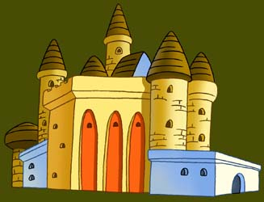
数学王国
去数学广角，要智闯二关

Slide 3
第一关
用1、2两个数字能组成哪几个两位数 ?
1
2

Slide 4
1和2，排列位置不同，数的大小就不同。
1
2
1 2
2 1

Slide 5
第二关
用1、2、3组成两位数，每一位的数不能一样，能组成几个两位数？
12 13 21 23 31 32

Slide 6
第二关
用1、2、3组成两位数，固定十位的方法?
②固定十位法：12 13 21 23 31 32

Slide 7
第二关
用1、2、3组成两位数，固定个位法？
③固定个位法：21 31 12 32 13 23

Slide 8
一、审读题意，交流理解
用1、2和3组成两位数，每个两位数的十位数和个位数不能一样，能组成几个两位数？
问题：谁能完整地说一说这道题的意思？

Slide 9
①交换位置法：13 31 23 32 12 21
②固定十位法：12 13 21 23 31 32
③固定个位法：21 31 12 32 13 23

Slide 10
二、尝试中体会，领悟方法
（二）过程交流，感受有序
用1、2和3组成两位数，每个两位数的十位数和个位数不能一样，能组成几个两位数？
问题1：能组成几个两位数？你是怎么知道的？
学生生成监控：无序——比较乱，别人看不懂，还易重复遗漏
有序——体会方法
如：交换位置、固定个（或十）位等
问题2：只有3个数，怎么能组成6个两位数呢？

Slide 11
小结
有顺序地全面思考，
能不重复、不遗漏

Slide 12
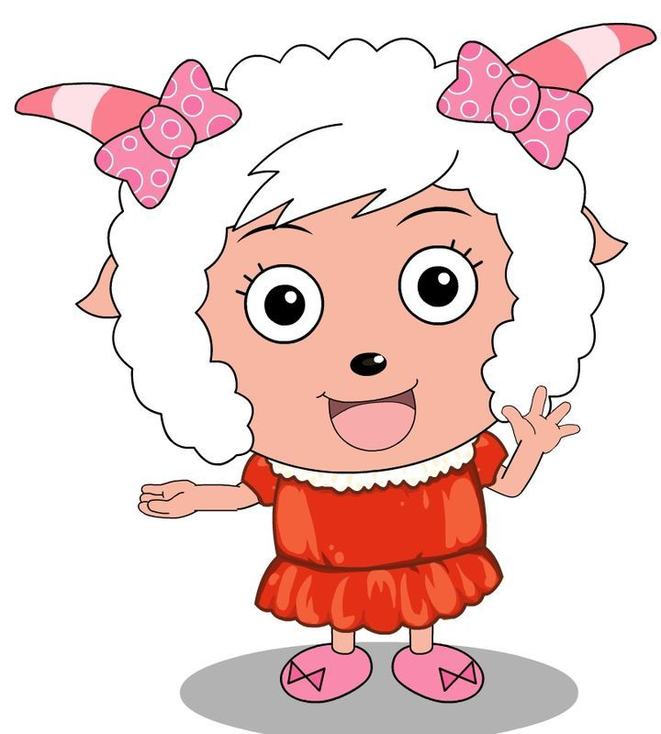
他们想站成一排拍照，想想看，可以有几种排法？
1、
2、
3、
4、
5、
6、

Slide 13
每两个人只能握一次手，三个人握几次手？
2次
1次
3次

Slide 14
如果每两个人握一次手，
三个人握几次手？
3次
三个人一共握三次手
2次
1次

Slide 15
我们每两个握一次手，三人一共要握几次手？

Slide 16
第一次

Slide 17
第二次

Slide 18
第三次

Slide 19
第一次
第二次
第三次

Slide 20
从数学广角回到家中有几条路可走？
哪条路最近呢？
A——C
A——D
A——E
B——C
B——D
B——E
有6条路可以走，
其中A——D最近。
C
数学广角
Α
家
D
Β
E

Slide 21
拓展提高
老师买了张彩票，中了三等奖。同学们，请你们根据下面的两个条件猜猜中奖号码是多少？
1、中奖号码是由2、5、7组成的两位数。
2、十位上的数最大，但中奖号码并不是最大的两位数。
72

Slide 22
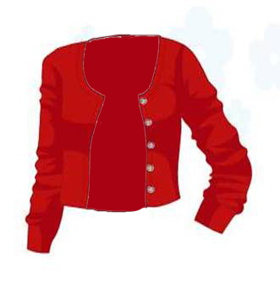
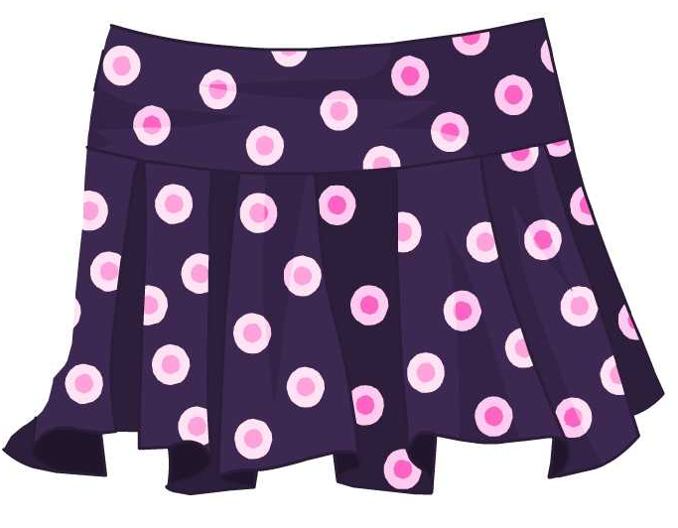
两件上衣，一条裙子和一条裤子。你能搭配出几套不同的穿法？
②
①
③
④

Slide 23
②
①
④
③

Slide 25
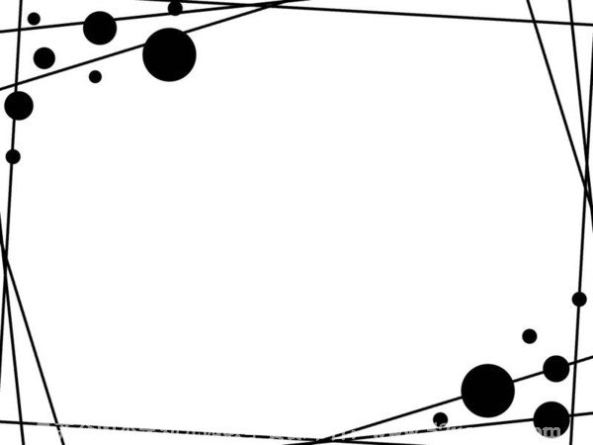
合影留恋

Slide 26
电话号码：
6 3 2 0
最后三个数字是由2、4、5组成
的，猜一猜，明明家的电话号码
可能是多少呢？

